Slide 1


Medya Planlamasına Giriş

Slide 2
Bu derste ele alınacak konular;
MEDYA NEDİR?
MEDYA SINIFLAMASI
MEDYA MESAJLARININ ÖZELLİKLERİ
MEDYA PLANLAMASI
PAZARLAMA KAVRAMI VE MEDYA PLANMASINA OLAN ETKİLERİ
REKLAM KAVRAMI VE MEDYA PLANMASINA OLAN ETKİLERİ
MEDYA PLANLAMA SÜRECİ, PAZARLAMA VE REKLAMIN BU SÜREÇTEKİ YERİ

Slide 3
Giriş
Günümüzde gelişmiş ülkelerde yaşayan insanların çevresi medya ile sarılmıştır. Uyandığımız andan yeniden yatmaya gidene kadar medya çevremizin bir parçasıdır. Bu medya dünyası geniş anlamda baktığınızda radyo, internet, televizyon, gazete, dergi ve açık hava reklam panolarını kapsamaktadır.
Müzik dinlemek için bir radyo kanalı seçtiğinizde, en son haberleri görmek için bir internet sitesine bağlandığınızda ya da bir program seyretmek için bir televizyon kanalını açtığınızda yaptığınız bir iletişim kanalından bilgi almaya çalışmaktır.

Slide 4
MEDYA NEDİR?
Medya günlük hayatımızda çok önemli bir rol oynamaktadır. Medya üç önemli ihtiyacı gidermektedir; bilgi, eğlence ve reklam. Medya hem taşıyıcı hem de iletici bir sistem olarak görülmelidir.
Medya, kendisini ilk planda eğlencenin ve bilginin kalitesine ve türüne göre, ikinci planda ise reklamların türüne göre tercih eden bireylere reklamları taşır ve iletir. Dünyadaki son gelişmeleri öğrenmek istediğimizde medyaya başvururuz. Aynı zamanda günlük rutinlerimizden kurtulup günlük koşuşturmacalardan kaçmak için de yine medyaya başvururuz.

Slide 5
Televizyon insanları filmler, diziler, komediler, realite şovlar ve spor karşılaşmaları ile eğlendirir. Radyo geniş bir yelpazede müzik, sohbet ve eğlence programı sunar. Öte yandan dergiler insanların özel ilgili alanlarına ve hobilerine hitap etmektedir. Gazeteler insanların çevrelerindeki dünya ile bağlantıda kalmalarını sağlamaktadır. İnternet sınırsız bir düzeyde bilgi sağlarken, paylaşılan bir iletişim ve eğlence unsurunu insanların hayatına sokmaktadır.

Slide 6
MEDYA SINIFLAMASI
Tarihsel açıdan incelendiğinde medya dünyası basılı ve elektronik olmak üzere iki temel gruba ayrılmaktadır. Basılı medya dergi ve gazeteleri kapsarken, elektronik medya radyo, televizyon ve interneti içerisine almaktadır. Bunların dışında medya türlerinin sınıflandırılması çok kolay değildir. Açık hava reklam panoları genellikle basılı bir ortam olarak adlandırılırken, transit reklamlar ya da stadyum reklamları genellikle geleneksel olmayan, alternatif medya veya “çevredeki medya” olarak sınıflandırılmaktadır.

Slide 7
Temel medya türleri aşağıdaki tabloda görülmektedir.
Basılı Medya Türleri | Elektronik Medya Türleri
Dergiler (Tüketici aktüel, moda bilgisayar, sektörel, tarım) | Televizyon (Yayın, dijital platformlar, uydu, kablolu..)
Gazeteler (Ulusal, yerel) | Radyo (Ulusal, yerel)
Açık Hava Reklam Panoları | Internet
Doğrudan Posta | Mobil

Slide 8
MEDYA MESAJLARININ ÖZELLİKLERİ
Medyadan verilen tüm mesajların bilgi, eğlence ve ticari anlamda benzer özellikleri vardır. Medyanın tanımı devamında bu özelliklerin anlaşılmasında fayda vardır.
Tüm medya mesajları yapılandırılmıştır: Tanım gereği, medya mesajları bireysel kararlarla filtrelenmiş ve medya teknolojilerinin sınırlılıkları ve yeterlilikleri ile çerçevelenmiş sunumlardır. Bu temel yapı dikkatin sadece mesajın kendisine yoğunlaşmasını sağlamaz aynı zamanda mesajın arkasındaki kaynağa ve yapılış amacına da yoğunlaşılmasını sağlar.

Slide 9
Her ortamın farklı özellikleri, gücü ve benzersiz yapısal bir söylemi vardır: Her tür medyanın kullanıcıları tarafından anlaşılmasını sağlayan kendine has gramer kuralları vardır. Basılı tekstlerde gramer isimler, fiiller, cümleler, paragraflar ve benzerlerinden oluşmaktadır. Görsel tekstlerde söylemin unsurları kamera açıları, hareket, çerçeveleme ve benzerleridir. Ses tekstleri ses efektlerini, seslendirme ve notaların müzikal gramerini içerir. İnternetin URL adresi, bannerlar ve dinamik bağlantılar gibi unsurları vardır.

Slide 10
Medya mesajları belirli amaçlar için üretilir: İnsanların genellikle medya mesajlarını üretmesinde birden fazla neden olmaktadır ve birçok grup tarafından medya mesajları her biri için ayrı ayrı amaçlar güdülerek yaratılmaktadır.
Tüm medya mesajları belirli değerleri ve görüş açılarını bünyelerinde barındırmaktadır: Açıkta olanlara ek olarak, medya mesajları üreticilerinin ve eriştikleri hedef kitlelerin deneyim ve varsayımlarını yansıtmaktadırlar. Aynı zamanda bunlara toplumsal normlar ve medyanın geleneksel davranış biçimleri de eklenebilir.

Slide 11
İnsanlar, medya mesajlarından anlam çıkarmak için kendi bireysel becerilerini, inançlarını ve deneyimlerini kullanırlar: İzleyici, okuyucu ve dinleyici kitle iletişim sürecinin aktif katılımcılarıdır. Çünkü her insan farklıdır ve herkesin için tek bir yorumun ortaya çıkması mümkün değildir. Birçok insanın fikir birliği içinde olabileceği baskın yorumlamalar olabilir veya içerikle desteklenmeyen yanlış yorumlamaların yapılması da mümkün olabilir. Ancak iki insanın aynı medya içeriğini herhangi bir yanlışa düşmeden farklı şekilde yorumlaması da çok olasıdır. Medya içeriğine yönelik yorumlamaları etkileyen diğer unsurlar arasında kültür, cinsel kimlik, sosyo-ekonomik sınıf, yaşanılan coğrafya, önceki deneyim ve bilgiler olabilir.

Slide 12
Medya ve medya mesajları inançları, tutumları, değerleri ve davranışları etkileyebilir: Burada etkileyebilir kelimesi özellikle kullanılmıştır çünkü medya etkisi belirgin olmakla birlikte ne kesindir ne de otomatik bir süreçtir. Medya mesajları insanları etkileyebilir fakat her zaman değil. Bazen insanlar mesajları görmezden gelirler, uygun olmayan veya güvenilir bulmadıkları mesaj kaynaklarına maruz kalmak istemezler. Bazen mesajlar o kadar az insana ulaşır ki mesaj önemsiz hale gelebilir. Fakat tüm bunların dışında pazarlama, reklam ve medya planlaması medyanın fark yarattığı ve etkin olduğu varsayımı üzerinden hareket etmektedir.

Slide 13
MEDYA PLANLAMASI
Medya planlama, içine bir reklam mesajının yerleştirileceği kitle iletişim aracının seçilme süreci, buna yönelik zaman ya da boşluğun satın alınması ve reklam mesajın bu boşluk içerisinde yayınlanmasını sağlamak şeklinde tanımlanabilir. Diğer bir tanıma göre medya planlama reklam zamanının ve yerinin reklam ve pazarlama hedeflerine ulaşılmasındaki etkisini belirleyerek bu zamanı ve yeri ayarlama süreci olarak tanımlanabilir.

Slide 14
Daha basit bir tanımlama yapmak gerekirse; medya planlama “bir markanın veya hizmetin potansiyel tüketicisine reklamı ulaştırmanın en iyi yolu nedir?” sorusuna cevap verecek bir dizi kararın alınma sürecidir. Bu tanımın genel ve basit bir yapıda olmasına karşın medya planlamanın genel kapsamını açık bir şekilde ortaya koymaktadır.
Bir medya planlamacı şu sorulara ve benzerlerine cevap aramalıdır:

Slide 15
Kar edebilmek için hedef kitlemin ne kadarına ulaşılması gerekmektedir?
Reklamlar hangi ortamlara veya medya araçlarına yerleştirilmelidir?
Hedef kitle reklamı kaç kez görmelidir?
Reklam hangi günlerde ve zamanlarda gösterilmelidir?
Her bir ortama ne kadar bütçe ayrılmalıdır?

Slide 16
Bütün sorular sorulduğunda ve bu konular üzerinde kararlar verildiği zaman, bütün bunlara bağlı tavsiyeler ve gerekçeler bir sunum ve yazılı bir doküman olarak düzenlenir. Bu da medya planı olarak adlandırılmaktadır. Reklam veren tarafından onaylandıktan sonra bu plan medyanın seçimi ve kullanımı için detaylı bir proje haline gelir. Medya planı ayrıca medya araçlarına yönelik boş zaman ve yerin alınması için de bir kılavuz işlevini yerine getirir.

Slide 17
Bu anlamda bakıldığında medya planlamasını, medya hakkında çeşitli sorulara cevap verilen bir aktivite olarak düşünmek yanlış olacaktır. Böyle bir bakış açısı gerekli perspektifi sağlama konusunda çok dar kalacaktır. Bunun yerine her bir sorulan sorunun çözülmesi gereken belirli türdeki farklı sorunları veya problemleri ifade ettiğini düşünmek daha uygun olacaktır. Bazı problemlerin çözülmesi kolayken (örneğin reklamı göstermek için haftanın en uygun günü hangisidir?), bazı problemlerin çözümü oldukça zor olabilir. (Reklam hangi ortamda yayınlanırsa tüketicinin satın alma eğilimini en üst düzeyde etkiler ve artan satışla sonuçlanır?)

Slide 18
Medya planlaması, bir dizi probleme yönelik olası en iyi cevapları sağlayan bir süreç veya bir dizi kararlar zinciri olarak düşünülmelidir. Planlamacı bir bütçe dâhilinde pek çok değişkeni dengeye oturtmaya ve olası en uygun çözümler kümesini bulmaya çalışmaktadır. Bir dizi pazarlama problemine en iyi çözümleri geliştirmek bir medya planlamacısının en önemli görevidir.

Slide 19
PAZARLAMA KAVRAMI VE MEDYA PLANMASINA OLAN ETKİLERİ
Medya planı konusunda üzerinde çalışılırken dikkat edilmesi gereken önemli bir nokta medya planı ve pazarlama karması arasındaki ilişkidir. Bu anlamda öncellikle pazarlama kavramı ve planlaması üzerinde durulacak, daha sonra pazarlama planı ile medya planının arasındaki ilişki incelenecektir.

Slide 20
Pazarlama, birey ve organizasyonların algılanan ihtiyaç, istek ve amaçlarını tatmin etmeye yönelik değişim yaratacak malların, hizmetlerin ve fikirlerin satılacak bir ürün haline getirilmesinin, fiyatlandırılmasının, dağıtımının ve tutundurulmasının planlanma ve uygulanma sürecidir. Pazarlama genellikle bir pazarlama planı dâhilinde uygulanır. Bir pazarlama planı, organizasyonun şimdiki ve gelecekteki pazarlama faaliyetlerine kılavuzluk eden bir dokümandır. Pazarlama planlarının işlevleri şunlardır: Pazarlama planı;

Slide 21
1. Organizasyonun misyonunu belirler veya tekrardan ortaya koyar.
2. Bir markanın hâlihazırdaki pazarlama durumunu değerlendirir ve hem firmanın içinde hem de çevresinde, pazarlama hedeflerinin başarılmasına yardımcı olabilecek veya onları gizleyebilecek faktörleri tanımlar.
3. Anlaşılan, açık, ölçülebilen ve zaman sınırlı pazarlama hedefleri ortaya koyar.
4. Belirli hedef pazarlarda pazarlama hedeflerini yerine getirmede kullanılacak stratejileri tanımlar.
5. Pazarlama stratejilerinin uygulanması için taktik veya eylem planlarını belirler.
6. Pazarlama çabalarına yönelik etkinliğin nasıl değerlendirileceğini açıklar.
7. Tüm pazarlama aktiviteleri için bir bütçe öngörür ve ortaya koyar.

Slide 22
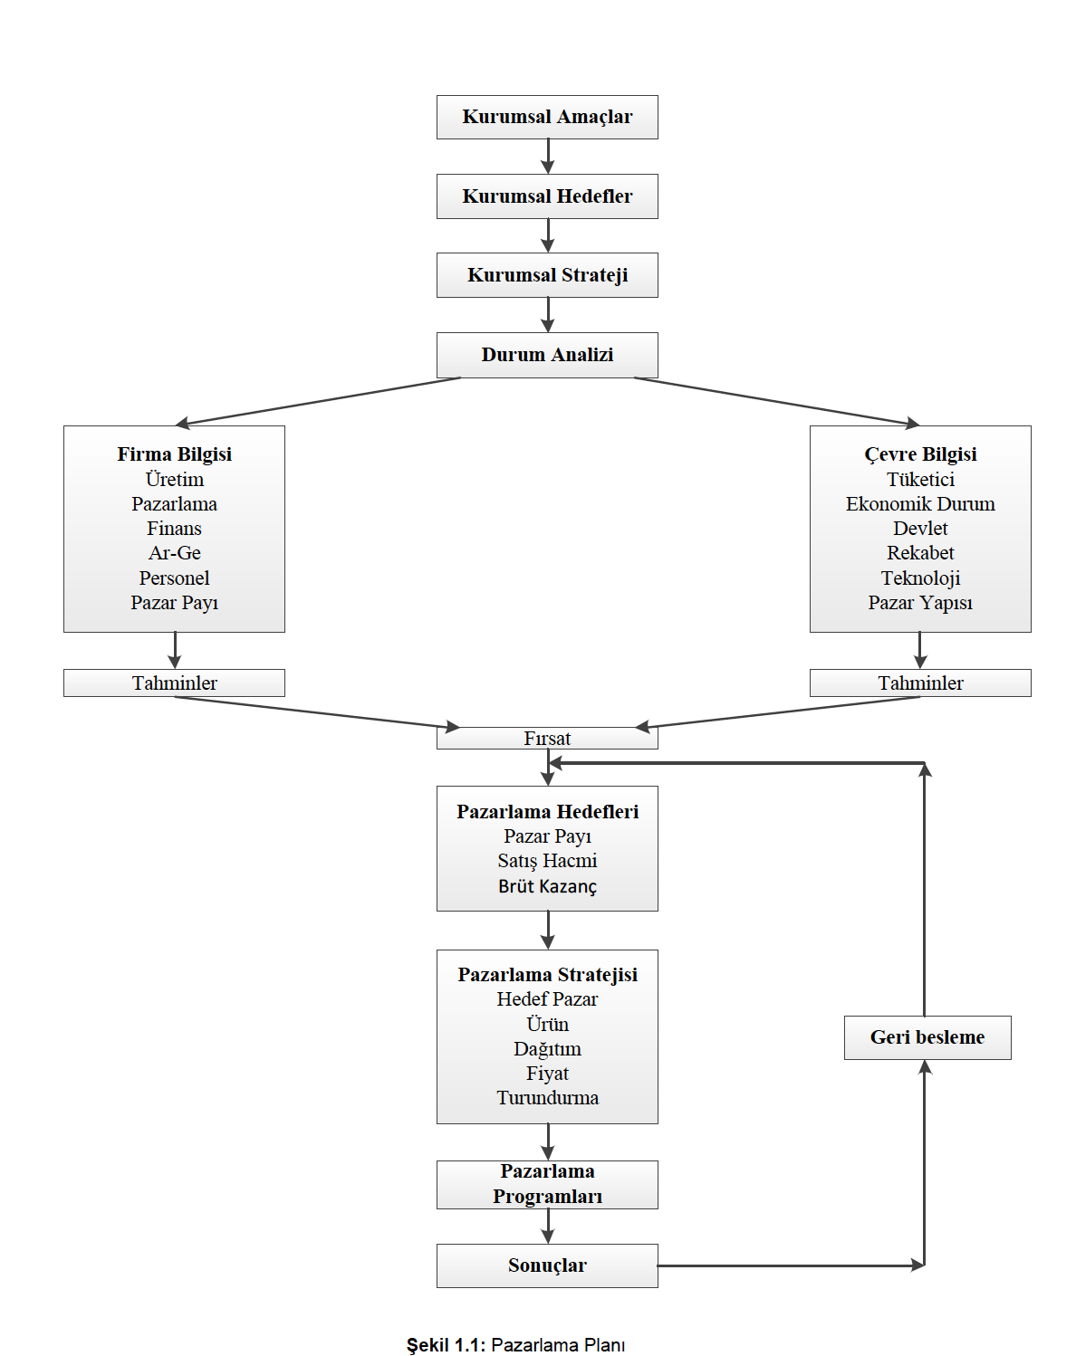

Slide 23
Şekil 1 incelendiğinde tüm pazarlama sürecinin yukarıdaki unsurlara bağlı olarak nasıl işlediği görülmektedir. Şekil 1’deki sistemi daha basite indirgemek gerekirse tipik bir pazarlama planı;
A. Durum analizi
B. Pazarlama hedefleri
C. Pazarlama stratejisi
D. Pazarlama taktikleri, şeklinde ifade edilebilir. Durum analizi, markanın hâlihazırdaki pazarlama durumunun detaylı bir tanımlamasıdır. Durum analizi bir pazarlama stratejisinin planlanması için olası tüm bilgileri ortaya koyar. Buna bağlı olarak bir durum analizi, markanın geçmişi, markanın gelişimi, karlılığı, tutundurma harcamaları, önemli rekabetçileri gibi pek çok bilgiyi kapsamaktadır.

Slide 24
Pazarlama hedefleri, tanımlanan belli bir zaman dilimi içinde başarılması gereken açık, ölçülebilen ve gerçeğe uygun hedeflerdir. Pazarlama hedefleri genellikle iki ana grupta toplanmaktadır. Satış hedefleri ve iletişim hedefleri. Satış hedefleri, satış hacimlerinin, ürün hattındaki satış hacminin, ürün hattındaki brüt karların, dağıtım noktasında satış hacminin ve pazar payının arttırılması ya da pekiştirilmesi ile ilgilidir.
Bu hedeflerin durum analizinde ortaya konduğu şekliyle gerçekçi olması günümüz pazarlama anlayışı içindeki en önemli konudur. İletişim hedefleri, reklam planın ana konusu olmakla birlikte pazarlama hedefleri içerisine tutundurma aktiviteleriyle bağlantılı bir şekilde girmektedir.

Slide 25
Bu anlamda pazarlama hedefleri kapsamında yer alabilecek bazı iletişim hedefleri şunlar olabilir:
Marka tanınırlığının veya farkındalığının arttırılması,
Marka özelliklerinin veya faydalarının anlaşılması,
Bir marka hakkında daha olumlu tutumların yaratılması,
Bir markaya veya tipik kullanıcına yönelik daha olumlu bir imajın yaratılması ve
Bir markanın denenmesi veya satın alınmasına yönelik daha güçlü isteklerin yaratılması.

Slide 26
Pazarlama stratejisi bir firmanın pazarlama hedeflerini nasıl gerçekleştireceğini tanımlamaktadır. Pazarlama stratejisi genellikle üç basmakta gerçekleşmektedir:
1. Belirli hedef pazarların tanımlanması.
2. Konumlandırmanın belirlenmesi.
3. Her bir hedef pazar için uygun pazarlama karmanın geliştirilmesi.

Slide 27
Pazarlama stratejinin en önemli unsuru hedef pazarın tanımlanması ve seçilmesidir. Yani söz konusu marka ya da ürünler kimlere satılacaktır. Bu noktada potansiyel tüketicilerin çeşitli pazarlama araştırma yöntemleri ile tanımlanması ve seçilmesi çok büyük önem taşımaktadır.
Konumlandırma, bir markanın tüketicilerin zihninde rekabet açısından kapladığı alanı temsil etmektedir. Pazarlamacı tarafından istensin ya da istenmesin her ürünün bir konumu vardır. Konumlar, gerçeği yansıtsın veya yansıtmasın tüketicilerin algısına dayanmaktadır. Güçlü markaların tüketicilerin nezdinde genellikle belirgin ve farklı konumları vardır.

Slide 28
Örneğin Volvo markası dendiğinde güven akla gelmektedir. Diğer ünlü bir örnek Hertz’dir. Hertz kiralık araba pazarında lider bir işletmedir. Hertz’in rakibi olan Avis’in “Biz iki numarayız ve zoru deniyoruz. O halde neden bizi tercih etmiyorsunuz?” sloganı konumlandırma açısından çok başarılı ve ünlü olmuş bir yaklaşımdır. Avis bu sloganıyla kendisinin ikinci olduğunu kabul etmiş ve tüketicilerin zihninde bu alana yerleşmiştir. Yakın zamanda Türkiye’de Atlasjet firması da benzer bir konumlandırmayla rakiplerinden farklılaşmaya çalışmıştır.

Slide 29
Pazarlama karması pazarlama stratejisinin ruhunu oluşturmaktadır. Belirlenen her hedef pazar için ayrı ayrı pazarlama karmasının oluşturulması ve uygulanması gerekmektedir. Pazarlama karması Jerome McCarthy tarafından geliştirilmiştir ve “4P” olarak bilinmektedir. Pazarlama karması bir firmanın ürünü satmak için kullanacağı bir grup unsurdur ve bu unsurlar Ürün (Product), Fiyat (Price), Dağıtım (Place) ve Tutundurmadır (Promotion). Günümüz pazarlama stratejisinde pazarlama karması oldukça önemlidir ama çağdaş pazarlama süreci içerisinde düşünülmesi gereken daha fazla unsur vardır.

Slide 30
Özetlemek gerekirse medya planı pazarlama planının bir alt unsurudur ve pazarlama planından bağımsız bir medya planın gerçekleştirilmesi mümkün değildir. Pazarlama planının durum analizi medya planı açısından oldukça önemlidir. İlerleyen bölümlerde görüleceği gibi, medya planı başlamadan önce pazarlama durum analizinin kesinlikle gözden geçirilmesi gerekmektedir Ayrıca pazar stratejisi içerisindeki pazarlama karmasında verilen tüm kararlar medya planlama sürecini doğrudan etkilemektedir.

Slide 31
REKLAM KAVRAMI VE MEDYA PLANMASINA OLAN ETKİLERİ
Reklamcılık, çeşitli medya araçlarında reklamverenler tarafından ürünlere (mallar, hizmetler ve fikirler) yönelik gerçekleştirilen, doğası gereği ikna edici ve tüm masrafları söz konusu reklamverenlerce ödenen yapılandırılmış ve düzenlenmiş kişisel olmayan bir iletişim türüdür. Pazarlama aktivitelerinde olduğu gibi reklam süreci de bir reklam planına bağlı olarak gerçekleştirilir.
Reklam hedefleri çoğunlukla pazarlama planından farklı olarak iletişim hedeflerini detaylı bir şekilde içermektedir. Reklam yöneticisi reklamın hangi hedefleri veya görevleri yerine getireceğini belirlemelidir. Eğer reklam için belirsiz ve anlamsız hedefler belirlenirse, örneğin “pazarda ürüne yönelik olumlu izlenimler yaratarak satışları arttırmak ve kârı maksimize etmek”, hiç kimse reklamın neyi başaracağını, buna bağlı bütçenin ne olacağını ve sonuçların nasıl ölçüleceğini bilemez.

Slide 32
Satış amaçları pazarlamanın ağırlıklı hedefleridir, reklamın hedefleri içerisinde değildir. Bu anlamda pazarlama stratejisi altında olan pazarlama karması incelendiğinde, reklamın satışa yönelik araçlardan sadece bir tanesini oluşturduğu görülmektedir. Pazarlama karmasında reklamın yanında halkla ilişkiler, yüz yüze satış, dağıtım, indirimler gibi pek çok satış aracı vardır. Bunların hepsinin görevini sadece reklama yüklemek yanlış bir anlayış olacaktır.
Bir reklamveren tüketicileri bir ürünü satın almaya ikna etmeden önce, söz konusu tüketicileri firma, ürün, hizmet veya konu hakkında bilgilendirmeli, ikna etmeli veya hatırlatmalar yapmalıdır. “Pazarlama satar, reklam anlatır”. Reklam hedefleri belirlenirken bu basit cümle unutulmamalıdır. Başka bir deyişle reklam hedefleri her zaman iletişim etkileri ile bağlantılı olmalıdır.

Slide 33
Reklam stratejisi “yaratıcı karma” unsurlarının bir bileşimidir. Yaratıcı karma, reklamın hedef kitlesi, ürün konsepti, iletişim medyası ve reklam mesajından oluşmaktadır. Yani herhangi bir reklam kampanyasına yönelik bir strateji belirlenirken aynen pazarlama karmasında olduğu gibi bu unsurlar hakkında kararlar verilerek reklam stratejisi uygulamaya konur. Hedef kitle, reklamın ulaşacağı belirli insanları veya tüketicileri tanımlamaktadır ve hedef Pazar tanımından daha geniş ve detaylıdır.

Slide 34
Ürün konsepti, reklamverenin tüketiciye sunduğu değerler demetidir. Reklamın görevlerinden bir tanesi bunu tam olarak ortaya çıkarmak ve tüketiciye iletmektir. Bir reklam planı yazılırken, reklam yöneticisi, ürün konseptini tanımlayacak basit bir ifade geliştirmelidir. Yani reklamın ürünü tüketicilere nasıl sunacağına karar vermelidir.
Reklam stratejisinde karar verilmesi gereken diğer bir husus iletişim medyasıdır. Bu nokta medya planlaması açısında oldukça önemlidir. Bu bilgi ile medya planının reklam stratejisi altında yer alan önemli bir unsur olduğu anlaşılmaktadır. İletişim medyası reklamverenin mesajını iletebileceği tüm medya ortam ve araçlarını kapsamaktadır.

Slide 35
Medya planlamanın en önemli görevi, reklamverenin mesajlarını medya aracılığıyla gönderme süreçlerini yönetmesidir. Daha da önemlisi medya olmadan reklamın olması mümkün değildir. Reklam açısından medyanın hayati önemi vardır. Medya zamanına ve boşluğuna yatırım yapma kararı bir üreticiyi veya pazarlamacıyı reklamverene dönüştüren unsurdur.

Slide 36
MEDYA PLANLAMA SÜRECİ, PAZARLAMA VE REKLAMIN BU SÜREÇTEKİ YERİ
Pazarlama kararları medya planlamasının öncesinde alınmalıdır. Medya planlama sürece şöyle sorularla kesinlikle başlamaz; “Hangi ortam seçilmelidir?” veya “Bu reklam kampanyası için televizyon mu, dergi mi kullanılmalıdır?”
Medya planlama, çözülmesi gereken bir pazarlama probleminden ortaya çıkmaktadır. Medya planlama sürecine altta yatan pazarlama problemini anlamadan ya da bilmeden başlamak doğru bir yaklaşım değildir. Çünkü medya, pazarlama stratejini ya da planını uygulamanın öncellikli aracıdır.

Slide 37
Başka bir deyişle bütün süreç pazarlama planı ile başlamaktadır. Medya planının başlangıç noktası pazarlama durum analizinin gözden geçirilmesidir. Bu analiz sayesinde hem pazarlama departmanı hem de medya planlamacılar bir firmanın tüm pazar içerisinde rakiplere karşı nasıl hareket ettiğini kısa yoldan öğrenebilir. Bu analizler sonucunda pazarlama probleminin detayları çok daha net görülür, problemin çözümüne yönelik olasılıklar belirlenir ve firma pazarda rakiplere üstünlük kurabilecek bir avantaj elde edebilir.

Slide 38
Pazarlama durum analizi gözden geçirildikten sonra pazarlamacılar, bir pazarlama planını ve stratejisini ortaya koyarlar. Bu pazarlama planı pazarlama hedeflerini ve bu hedefleri başarmak için gerekli eylemleri ifade etmektedir. Pazarlama planı reklamı devreye soktuğunda ise, buradaki amaç bir pazarlama hedefinin gerçekleştirilmesine yardımcı olacak bazı bilgilerin tüketiciye iletilmesidir. Bu anlamda medya reklamların pazarlara iletildiği kanallardır.

Slide 39
Bir pazarlama planı oluşturulduğunda, bir reklam planı ya da bir yaratıcı stratejisi de oluşturulmalıdır. Bu strateji hedef kitleye neyin ulaştırılacağı, bunun nasıl uygulanacağı ve neyin başarılması gerektiği gibi kararları içermektedir. Reklam mesajı ve bu reklam mesajının satışa yönelik iletişimi nasıl gerçekleştireceği de bu planın bir parçasıdır.
Reklam planı ayrıca yaş, cinsiyet, gelir düzeyi ya da meslek gibi demografik değişkenlerle bağlantılı potansiyel müşteri profilini de yansıtmaktadır. Bu potansiyel müşteri grupları, planlamacının kullanılacak medya araçlarını seçerken odaklanacağı hedef kitleleri oluşturmaktadır. Pazarlama ya da pazarlama araştırması alanında görev yapan kişiler durum analizi ve buna bağlı pazarlama planından sorumlu olurlar.

Slide 40
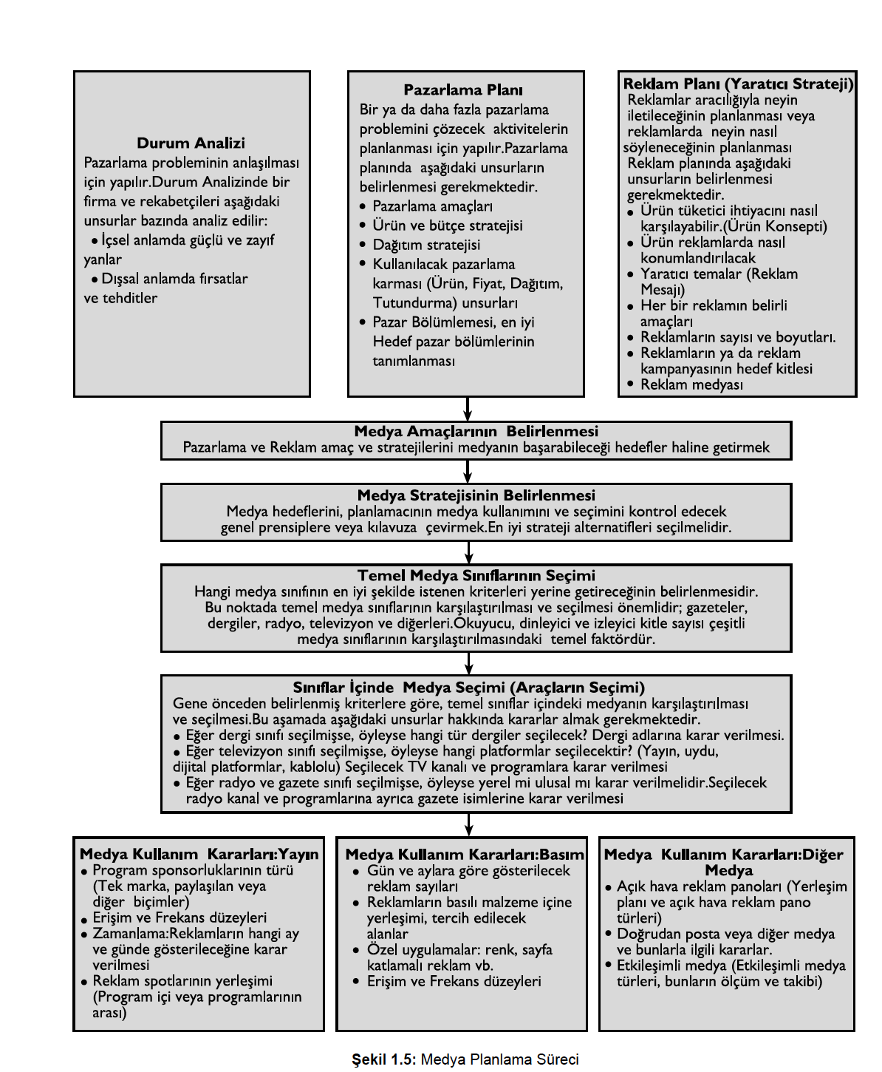

Slide 41
Medya Planlama sürecinin tamamı ise şekil 1.5’de görülmektedir. Medya planlamacı, pazarlama planını inceledikten sonra çalışmaya başlar. Bu plan, akabinde alınacak medya kararlarının yönünü belirler ve tonunu oluşturur. Medya planlama sürecinde ilk aşama medya hedefleridir. Bunlar, pazarlama hedeflerine ulaşmak için medya planlamacının yardımcı olacağına en çok inandığı amaçlardır.
Bunlar, hangi hedef pazarların en önemli olduğunun, bu hedeflerden kaçına ulaşılması gerektiğinin ve reklamın nerede ve hangi zamanlarda yoğunlaşması gerektiğinin belirlenmesini içermektedir. Hedefler, medya stratejilerinin temelini şekillendirir. Bir medya stratejisi, medya hedeflerini en iyi şekilde başarmak için pek çok alternatif arasından seçilmiş bir dizi faaliyettir.

Slide 42
Medya stratejileri, ne tür medyanın kullanılması gerektiği, reklamların zamanlaması gibi pek çok kararı kapsamaktadır. Strateji oluşturulduktan sonra, sıra medya planının uygulamaya koyulmasına gelir. Bunlar taktik planlardır ve reklamların yerleştirileceği medya araçlarının seçimini, her araçta yer alacak reklamın sayısının belirlenmesi, her bir reklamın boyutunu ve reklamın yer alacağı her bir araçtaki belirli konumu ile ilgilidir.

Slide 43
Medya planlama süreci daha sonraki ünitelerde daha detaylı olarak incelenmektedir. Sonuç itibariyle bakıldığında geçmiş başlıkların altında da vurgulandığı gibi pazarlama ve reklam planından bağımsız bir medya planının gerçekleştirilmesi mümkün değildir. Medya planı öncellikle Reklam planına, reklam planı da pazarlama planına bağlıdır. Medya planı, kendisinden önce pazarlama ve reklam kararlarının hepsinden doğrudan etkilemektedir.

Slide 44
Ders Adı: Medya Planlama
Konu Adı: Medya Planlamasına Giriş
Öğr. Gör. Şerif ARSLAN
Ünite 1

